Slide 1
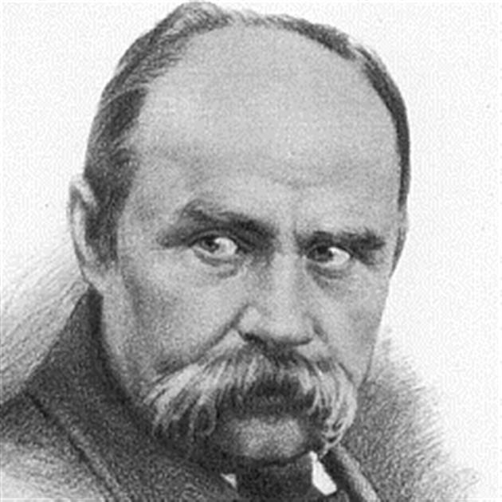
Україна в епістолярній спадщині Т.Г.Шевченка
Проект виконав учень 11-Б кл.
Кабан В.

Slide 2
Мета проекту:
простежити закономірності розвитку особистості письменника,
особливості його способу мислення;
громадсько-політичні та літературно-естетичні погляди, уподобання;
заглибитись у творчу лабораторію письменника, розкрити особливості його духовного світу.

Slide 3

Проникнення в епістолярну лабораторію видатних митців слова допомагає краще осмислити їх внутрішній світ . У листуванні можемо знайти приклади гуманності,дружньої підтримки , вірної й чистої любові , перейнятися своєрідною специфікою мовленнєвого етикету

Slide 4
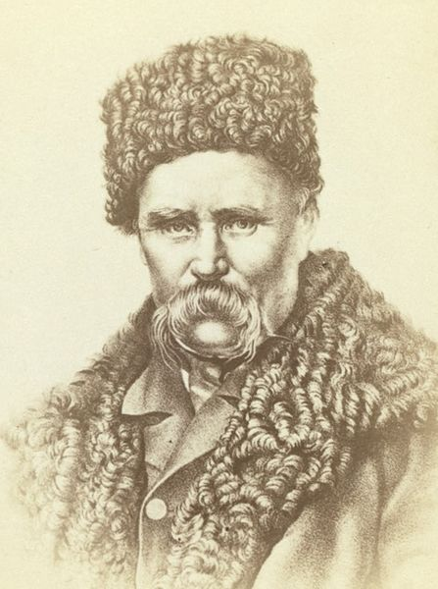
Епістолярна спадщина Кобзаря дає змогу не тільки поглибити і значно розширити біографічні свідчення про нього , а й розкрити його погляди на явища суспільного , літературного й морального характеру.
У лаконічних , а подекуди доволі розлогих листах поет ділиться враженнями від перебування далеко за межами рідного краю , про свою художню та мистецьку творчість , роздумує про долю України.

Slide 5
В основі його листів – образ людини, якій не байдужа доля рідного краю , поет страждав , про що свідчать ностальгійні нотки його кореспонденції. Він з ніжністю і любов'ю згадує у листах про Україну , використовуючи епітети : “рідна”, “моя”, “наша”, “ своя”.
Стилістика листів відзначається вільними ,невимушеними конструкціями ,близькими до усної мовної стихії.

Slide 6
У листі до брата Микити Шевченко пише: “ Микито ,рідний брате! Та , будь ласкав , напиши до мене так , як я до тебе пишу , не по-московському , а
по-нашому , бо:
Москалі чужі люди ,
Тяжко з ними жити;
Немає з ким поплакати ,
Ні поговорити
Так нехай же я хоч через папір почую рідне слово , нехай хоч раз поплачу веселими сльозами , бо мені тут так стало скушно , що я всяку ніч тілько бачу во сні , що тебе , Керелівку, та рідню ,та бур’яни

Slide 7

Тарас Шевченко був щиро радий кожному листу від друзів по перу, від яких відчував дружню підтримку на чужині . Проте відсутність поряд плеча близької людини гнітила його , бо серце було завжди на рідній землі “ на Вкраїні милій “

Slide 8
У листі до Г.Ф.Квітки-Основ’яненка від 19 лютого 1841 р. із Санкт-Петербурга поет ділиться своїм душевним переживанням:
“…і на Україні
Я сирота , мій голубе ,
Як і на чужині.
Тілько й рідні , що ви дні … Не цурайтеся ж , любіть
мене так , як я вас люблю , не бачивши вас зроду.
Вас не бачив , а вашу душу , ваше серце так бачу ,
як , може , ніхто на всім світі. Ваша “ Маруся ”
так мені вас розказала , що я вас навиліт знаю . Далебі
правда , частенько сижу собі один в чужій хаті та й
думаю– гора з горою не сходиться , а чоловік з чолові-
ком спіткнеться. Що то якби благословив милосердний
Бог нам з вами зострінуться”

Slide 9

Відвідавши Україну , Т . Шевченко був дуже вражений від побаченого.Своїми враженнями Кобзар ділиться у листі до Я.Г.Кухаренка:
“Був я уторік на Україні – був у Межигорского Спаса.І на Хортиці , і скрізь був і все плакав . Сплюндрували нашу Україну катової віри німота з москалями , щоб вони переказились.”

Slide 10
Отже:
листи Т.Г.Шевченка слугують засобом передачі певної інформації , прагненням поділитися враженнями від перебування далеко за межами України;
образ України у епістолярній спадщині поета особливо дорогий йому;
у листуванні відчутне поєднання об’єктивного і суб’єктивного , пережитого і вимріяного.

